Slide 1
Software Design Patterns

Slide 2
Što je Software Design Pattern
Ponovno iskoristivo (eng. reusable) riješenje čestog problema u nekom kontekstu dizajniranja software-a
Template za rješavanje problema koji se može iskoristiti u različitim situacijama

Slide 3
Zašto ih koristiti?
Predstavljaju najbolje prakse u rješavanju nekih općenitih problema
Svaki design pattern ima ime, što olakšava komunikaciju. Primjer iz Symfony-ja:
  AppKernel implementira HttpKernelInterface. AppCache proširuje funkcionalnost AppKernel klase na način da prima u konstruktor instancu HttpKernelInterface-a i sama implementira HttpKernelInterface, dodajući funkcionalnost cachiranja http requesta na HttpKernelInterface::handle(Request $request) metodi. Na ovaj način se kôd koji koristi AppKernel klasu ne mora mijenjati ako umjesto nje koristi AppCache klasu.
  AppCache "dekorira" (eng. decorate) AppKernel klasu sa funkcionalnošću http cachiranja.

Slide 4
Kategorizacija design pattern-a
Većinu patterna možemo podijeliti u tri kategorije:
Creational patterns – bave se instanciranjem objekata. Omogućuju nam da odvajamo sustav od načina na koji su objekti stvoreni.
Structural patterns – olakšavaju sastavljanje klasa ili objekata u veće strukture.
Behavioral patterns – usredotočeni su na interakcije između klasa i objekata i načine na koje raspoređuju odgovornosti.

Slide 5
Creational patterns

Slide 6
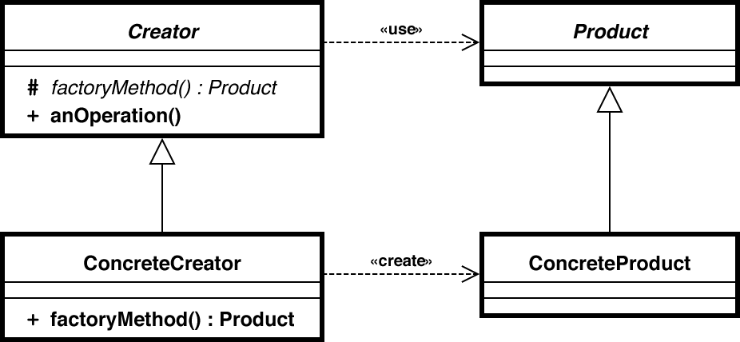
Factory method
Klasa definira metodu za stvaranje objekta ali odluku o tome koji će se objekt stvoriti prepušta podklasama

Slide 7
Factory method
Kontekst: omogućiti slanje newslettera korisnicima
Problem: stalno se dodaju nove vrste newslettera i uklanjaju stare
Rješenje: implementacija Factory method patterna kako bi izdvojili ono što se mijenja (vrste newslettera koje se šalju) od onoga što je konstantno (akcija slanja newslettera korisniku)

Slide 8
Factory method - prednosti
Programiramo prema sučelju, ne prema implementaciji:
Klasa Creator ne zna ništa o konkretnim Product klasama, ona samo zna da implementiraju Product interface čije metode poziva
Detalji implementacije (stvaranje konkretnih klasa) su sakriveni od Creator klase u konkretnim Creator klasama koje implementiraju factory metodu
Jednostavno dodavanje novih i uklanjanje postojećih verzija Product klase.
Za dodavanje nove vrste Product-a ne mijenjamo kôd koji vrši opercaije na njemu, nego napravimo novu podklasu Creator klase

Slide 9
Abstract factory
Pruža sučelje za stvaranje obitelji povezanih objekata
Usporedba sa Factory method patternom:
  Abstract factory se zasniva na kompoziciji, a Factory method na nasljeđivanju
  Factory method stvara jedan objekt, Abstract Factory stvara više po nečemu povezanih objekata
Iste prednosti kao i za Factory metodu
Glavni nedostatak: povećana kompleksnost kôda

Slide 10
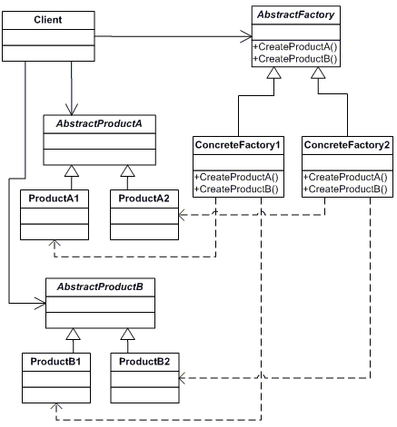
Abstract Factory

Slide 11
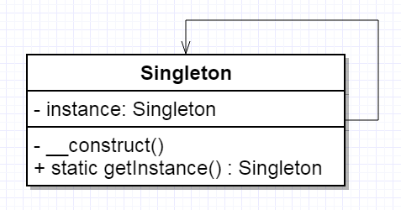
Singleton
Osigurava da neka klasa ima samo jednu instancu, i pruža globalnu točku pristupa toj instanci
Koristi se kada želimo osigurati da svaki objekt u aplikaciji ima pristup istom globalnom resursu
Singleton preferiramo umjesto globalnih varijabli jer
  ne "zagađujemo" globalni namespace sa puno imena varijabli
  omogućava "lazy" inicijalizaciju, tj. stvara se samo ako nam zaista treba

Slide 12
Singleton - napomene
Singletoni su prilično kontroverzni, preporuka je koristiti ih umjerenim količinama
Uvodimo globalno stanje u aplikaciju, što čini kôd koji koristi singleton težim za testiranje i ograničava ponovnu iskoristivost kôda u nekom drugom kontekstu
Krši Single responsibility principle – odgovoran je za vlastitu jedinstvenost i originalni zadatak za koji je namijenjen
Klase koje koriste singleton objekt skrivaju svoju ovisnost o singleton-u – bolje je eksplicitno navesti ovisnosti preko dependency injection-a

Slide 13
Builder
Enkapsulira proces stvaranja objekta (u tzv. Builder objekt) i omogućava izgradnju objekta u koracima
Skriva internu reprezentaciju objekta od klijenta
Koristimo ga kada konstruktor objekta koji instanciramo treba veliki broj parametara
  Kao i konstruktor, builder jamči da se objekt može stvoriti samo u ispravnom stanju
  Ne moramo pamtiti pozicije parametara u konstruktoru
Glavni nedostatak: zahtjeva dobro poznavanje domene objekta koji se instancira od strane klijenta

Slide 14
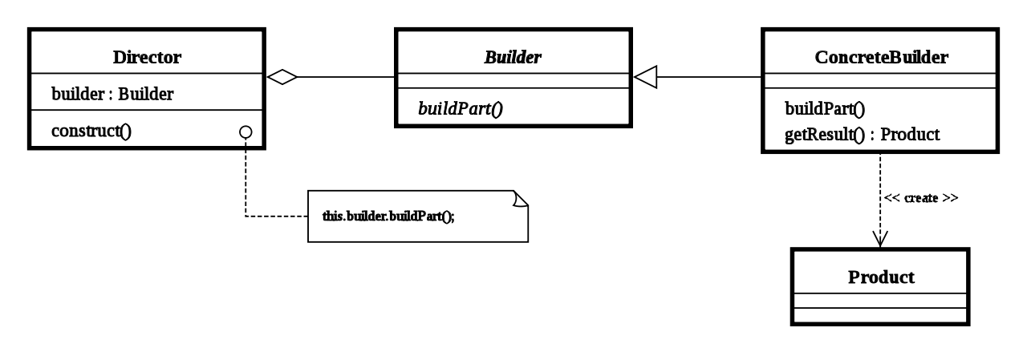
Builder

Slide 15
Structural patterns

Slide 16
Adapter
Pretvara sučelje (eng. interface) neke klase (npr. vendor klase) u neko drugo sučelje (target interface) koje očekuje klijent
Prednosti:
Decoupling klijenta od klase koju adaptiramo
Programiramo prema interface-u, ne prema implementaciji
Ako očekujemo da će se klasa koju adaptiramo promijeniti, naš adapter enkapsulira tu promjenu, što znači da se klijentski kod ne mora mijenjati ako promijenimo implementaciju

Slide 17
Adapter - vrste
Object Adapter:
Koristi kompoziciju – wrapper oko klase koju adaptira
Delegira pozive metoda target interface-a klasi koju adaptira
"Adaptiramo" samo one metode koje nam trebaju
Funkcionira i sa bilo kojom podklasom klase koju adaptiramo
Class Adapter:
Koristi nasljeđivanje – nasljeđuje klasu koju adaptira i implementira target interface
Češće se koristi u programskim jezicima koji podržavaju višestruko nasljeđivanje

Slide 18

Object Adapter – class diagram

Slide 19
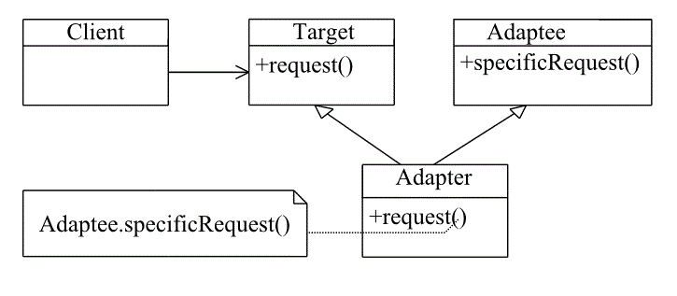
Class Adapter – class diagram

Slide 20
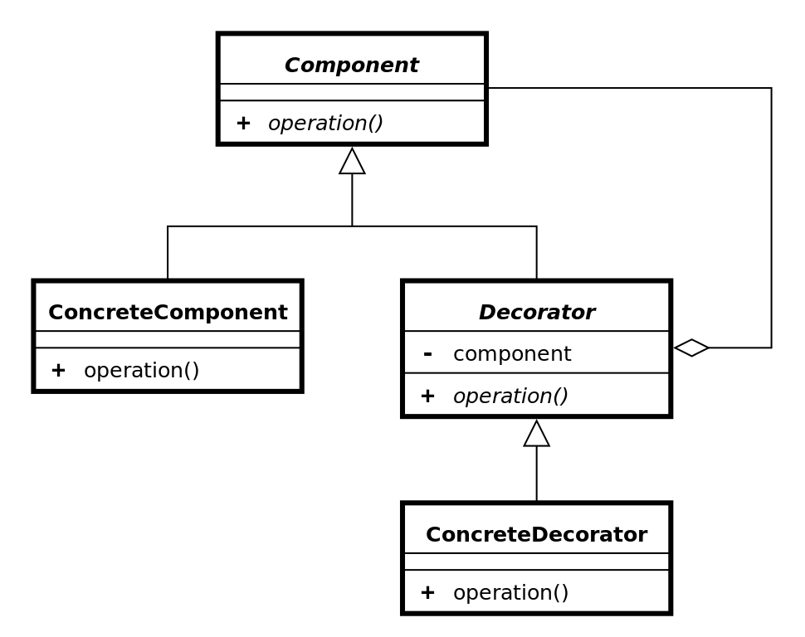
Decorator
Dinamički dodaje nove funkcionalnosti objektu
Fleksibilnija alternativa nasljeđivanju kada je potrebno proširiti funkcionalnost objekta

Slide 21
Decorator
Razlika između decoratora i adaptera: adapter uvijek mijenja interface klase koju adaptira
Decorator ne mijenja interface ali dodaje nova ponašanja i odgovornosti klasi koju adaptira
Primjer decoratora:
Kontekst: sustav za naručivanje kave u kafiću. U ponudi je nekoliko vrsta kave (espresso, bez kofeina, ...) i različiti dodaci (mlijeko, šlag, ...) koji se dodatno naplaćuju
Problem: moramo podržati bilo koju kombinaciju kave i dodataka

Slide 22
Decorator - nedostaci
Može rezultirati nejasnim dizajnom sa puno malih klasa
Decorator klase bi trebale biti transparentne, tj. klijentski kod ne smije znati da koristi dekorator
Povećavaju kompleksnost stvaranja objekta, osim samog objekta potrebno je stvoriti i odgovarajuće dekoratore. Ovo se može ublažiti korištenjem factory klasa.

Slide 23
Facade
Pruža pojednostavljeno sučelje za kompleksnu klasu ili skup klasa nekog podsustava
Čini podsustav lakšim za korištenje
Slabija povezanost (eng. loose coupling) između klijenta i podsustava koji koristi

Slide 24
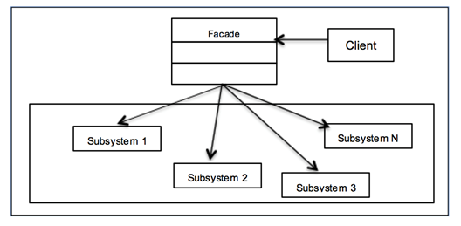
Facade

Slide 25
Adapter vs. Decorator vs. Facade
Adapter pretvara neko nekompatibilno sučelje u sučelje koje odgovara klijentskom kôdu
  Jedan adapter može adaptirati više klasa odjednom
Decorator ne mijenja sučelje nego dodaje novu odgovornost
Facade čini sučelje jednostavnijim za korištenje

Slide 26
Bridge
Razdvaja abstrakciju od njene implementacije kako bi obje mogle mijenjati neovisno jedna o drugoj.
Primjer
Kontekst: trebamo implementirati daljinski upravljač za različite vrste TV-a
Problem: osim podrške različitih TV-a, moguće su i poboljšane izmjene sučelja samog upravljača
Rješenje: napraviti dvije hijerarhije klasa, jednu za daljinski upravljač (abstraction) i drugu za vrste TV-a (implementor). Bazna abstraction klasa sadrži instancu implementora, a njene podklase dodaju nove funkcionalnosti koristeći metode bazne klase, ne implementora.

Slide 27
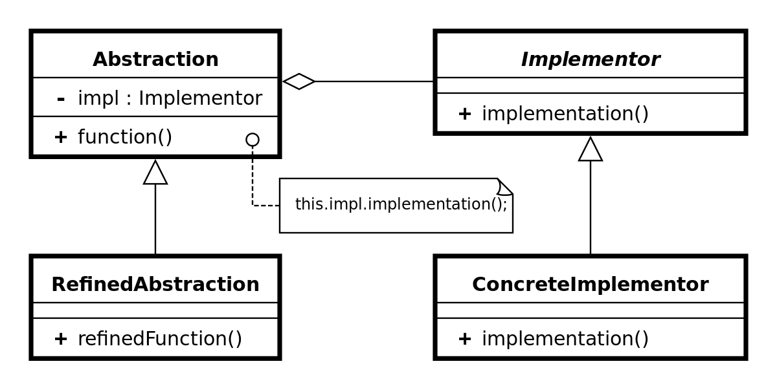
Bridge – class diagram

Slide 28
Bridge
Prednosti i nedostaci
Razdvaja implementaciju tako da nije trajno povezana sa sučeljem
Abstrakcija i implementacija mogu neovisno varirati i nisu hardkodirani
Povećana kompleksnost
Bridge vs. Adapter
Cilj Adapter-a je omogućiti suradnju između dviju nepovezanih klasa i obično se primjenjuje na već gotove sustave
Bridge se koristi "up-front" kako bi omogućili da implementacije i abstrakcija neovisno variraju

Slide 29
Front controller
Obrađuje sve zahtjeve (eng. request) za web site
Usmjerava sve requestove kroz jedan handler objekt:
Handler obavlja zadatke zajedničke svim request-ovima
Može se lako proširiti korištenjem decorator patterna
Prosljeđuje requestove dalje odgovarajućim kontrolerima na obradu
Primjer handlera u Symfony frameworku: AppKernel

Slide 30
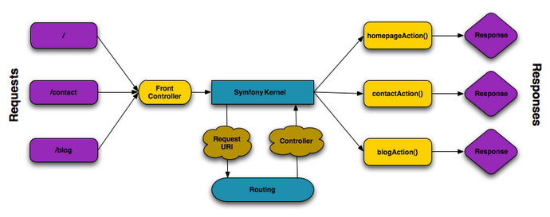
Symfony front controller

Slide 31
Behavioral patterns

Slide 32
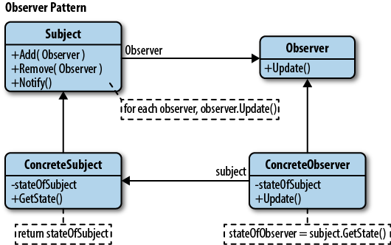
Observer
Definira one-to-many vezu između objekata na način da kada jedan objekt promjeni stanje, svi povezani objekti su automatski obaviješteni o promjeni

Slide 33
Observer – prednosti
Subjekt ne zna ništa o observerima osim da implementiraju Observer interface
Ne moramo mijenjati subjekt kada dodajemo nove observere
Možemo mijenjati observere kada god to želimo

Slide 34
Observer - Push vs. Pull
Push model znači da subjekt šalje observerima svoje stanje preko update metode. Ovo znači da subjekt donekle poznaje observere jer zna koji podaci im trebaju.
Pull model naglašava minimalno poznavanje observera od strane subjekta: observerima se šalje samo najosnovnija obavijest, oni zatim moraju sami pitati subjekt za stanje koje ih zanima

Slide 35
Observer – ostale napomene
Tko je odgovoran za pozivanje notify() metode nakon promjene stanja subjekta?
Subjekt – može pozvati notify() kod svake operacije promjene stanja (npr. svake setter metode), što umanjuje mogućnost greške jer znači da se klijenti ne moraju sjetiti sami pozvati notify()
Klijent – može biti učinkovitije jer klijent može pozvati notify() samo jednom nakon serije promjena stanja na subjektu
Program nikada ne smije ovisiti o redoslijedu po kojem subjekt obavještava observere o promjeni.

Slide 36
Command
Enkapsulira operaciju u objekt i time omogućuje da različite objekte parametriziramo različitim operacijama
Razdvaja objekt koji pokreće operaciju od objekta koji zna kako tu operaciju izvršiti

Slide 37
Command - sudionici
Command – definira sučelje za izvršavanje operacije
ConcreteCommand – definira vezu između Receiver objekta i operacije, implementira execute() metodu Command sučelja na način da poziva odgovarajuće pozive na Receiver objektu
Client – stvara konkretnu Command klasu i postavlja njen Receiver objekt
Invoker – naređuje Command objektu da izvrši operaciju
Receiver – zna kako izvršiti neku specifičnu operaciju, bilo koja klasa može biti receiver

Slide 38
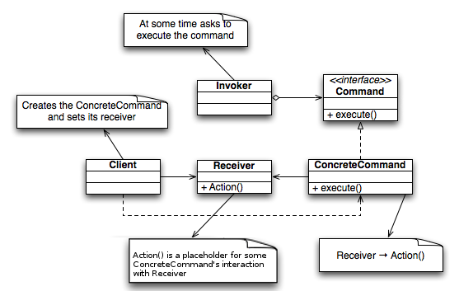
Command – class diagram

Slide 39
Command – Smart Home Remote
Kontekst: potrebno je napraviti daljinski upravljač za različite uređaje u kući. Upravljač mora imati podršku za paljenje i gašenje do 7 uređaja.
Problem: Svaka od 7 naredbi se može u svakom trenutku konfigurirati od strane korisnika
Rješenje: Enkapsulirati objekte za upravljanje različitim uređajima u Command objekte, koje ćemo zatim moći po volji ubacivati u neki od 7 položaja na daljinskom upravljaču bez da mijenjamo kôd za pozivanje naredbi na upravljaču.

Slide 40
Macro command
Command pattern se jednostavno može iskoristiti kako bi pokrenuli više naredbi odjednom
Macro command je Command objekt koji kroz konstruktor prima niz Command objekata koje redom želimo izvršiti
Sada execute() Macro command objekta samo redom prolazi kroz Command objekte koje je dobio u konstruktoru i redom na njima poziva execute() metodu

Slide 41
Null object
Koristi se kada nemamo neki specifični objekt koji bi koristili, ali želimo izbjeći provjeru i rukovanje sa null vrijednošću u klijentu.
Umjesto null vrijednosti vraćamo odgovarajuću null implementaciju koja implementira interface od objekta koji inače vraćamo, ali ne radi ništa

Slide 42
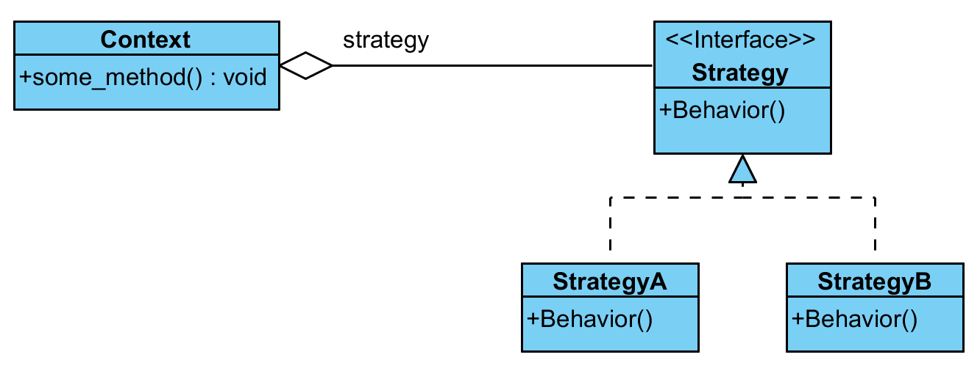
Strategy
Definira familiju algoritama i enkapsulira svaki od njih kako bi ih mogli mijenjati po volji.
Dopušta mijenjanje algoritama neovisno o klijentu koji ih koristi.

Slide 43
Strategy - napomene
Fleksibilnija alternativa podklasama kada želimo različita ponašanja za različite objekte
Eliminira if...else i switch...case izjave, svaka grana uvjetne naredbe postaje posebna strategy klasa. Kod sa puno uvjetnih naredbi često ukazuje na potrebu primjene Strategy pattern-a.
Klijent mora biti svjestan različitih strategija, što znači da ovaj pattern koristimo samo kada je varijacija u ponašanjima relevantna klijentima

Slide 44
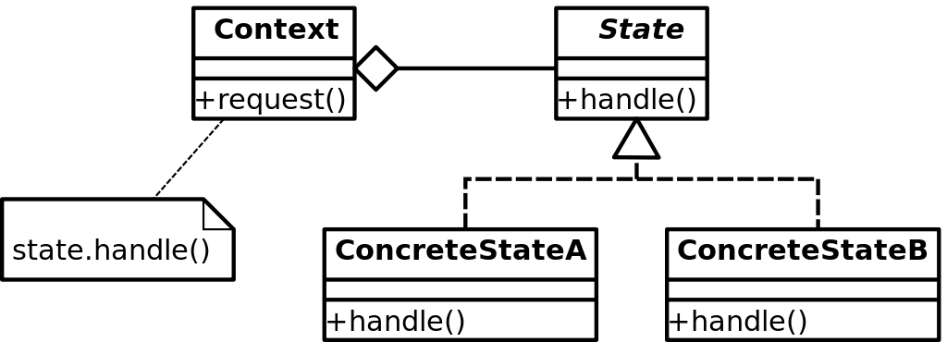
State
Dopušta objektu da promjeni ponašanje kada mu se promijeni interno stanje. Objekt će izgledati kao da je promijenio klasu.

Slide 45
State vs. Strategy
Class diagrami za oba patterna su u osnovi isti
Kod State pattern-a skup ponašanja je enkapsuliran u state objektima i Context delegira jednom od tih stanja. Stanje se povremeno mijenja u neki od State objekata kako bi reflektiralo interno stanje konteksta, pa se mijenja i ponašanje konteksta. Klijent obično ništa ne zna o mogućim stanjima konteksta.
Kod Strategy pattern-a pak klijent određuje ponašanje koje će Context koristiti

Slide 46
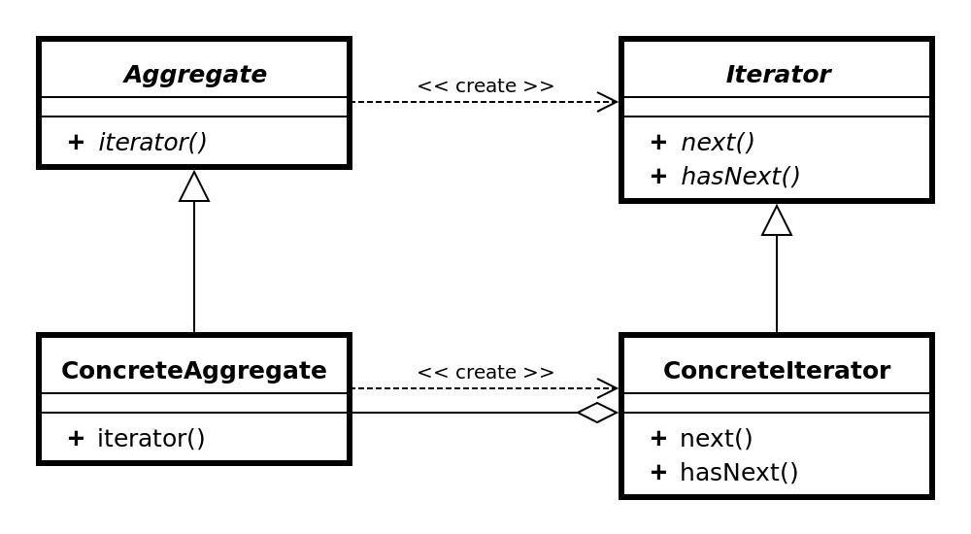
Iterator
Omogućava sekvencijalni pristup elementima skupnog (eng. aggregate) objekta bez otkrivanja njihove interne reprezentacije

Slide 47
Iterator – PHP implementacije
PHP pruža dva načina implementacije ovog patterna:
Preko Iterator interface-a
Koristeći generatore

Slide 48
Template method
Definira korake algoritma u metodi i prepušta definiciju nekih koraka podklasama. Omogućava podklasama da redefiniraju korake algoritma bez da mijenjaju njegovu strukturu.
Koraci algoritma su zaštićeni u baznoj klasi, promjene nad algoritmom je potrebno napraviti samo na jednom mjestu
Eliminira duplikaciju kôda

Slide 49
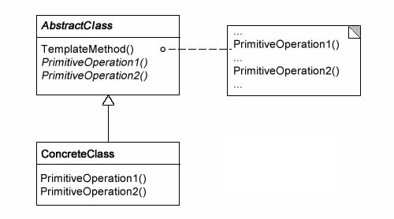
Template method – class diagram

Slide 50
Još neki design patterni

Slide 51
Dependency injection
Što radimo kada neki objekt ovisi o nekom drugom objektu?
Primjer: NewsletterSender treba Mailer klasu kako bi poslao Newsletter email
  kažemo da NewsletterSender ovisi o Mailer klasi (eng. dependency)
Nekoliko je načina da NewsletterSender dobije dependency

Slide 52
Prvi način - NewsletterSender sam stvara Mailer klasu
class NewsletterSender
{
private $mailer;
public function __construct()
{
$this->mailer = new Mailer();
}
}
Problemi:
"Hardkodirali" smo mailer klasu unutar Newslettera
Ako se promijeni način na koji se stvara Mailer objekt (npr. novi constructor parametar), moramo napraviti promjenu i u ovoj klasi
Nemoguće testirati Newsletter sender bez da testiramo i Mailer klasu

Slide 53
Prvi način – problemi (nastavak)
Kršimo Single Responsibility Principle: zašto NewsletterSender uopće treba znati na koji način se gradi Mailer objekt da bi ga koristio?
NewsletterSender klase "laže" o svojim dependency-jima:
$sender = new NewsletterSender();
$sender->send($newsletter);

Slide 54
Drugi način: Dependency Injection
class NewsletterSender
{
private $mailer;
public function __construct(MailerInterface $mailer)
{
$this->mailer = $mailer;
}
}
Objekt traži da mu se svi dependency objekti pošalju kroz konstruktor (ili setter metode)

Slide 55
Dependency Injection - prednosti
Lakše za testiranje: ako to želimo, možemo NewsletterSender-u dati dummy implementaciju Mailer-a
  Iznimno korisno u unit testovima
  Kôdiramo prema Interface-u umjesto konkretnoj implementaciji
Konstruiranje mailer objekta više nije zadatak NewsletterSendera
Jasniji API, iz konstruktora i metoda NewsletterSender-a odmah vidimo sve što mu je potrebno za rad:
$sender = new NewsletterSender(new Mailer());
$sender->send($newsletter);

Slide 56
Dependency Injection - problemi
Tko je odgovoran za stvaranje NewsletterSender objekta?
Nismo li zapravo samo prebacili odgovornost na klijenta?
Dva su moguća rješenja:
Factory
Dependency Injection Container
$sender = (new NewsletterSenderFactory())->create();
$sender->send($newsletter);
$sender = $diContainer->get('newsletter_sender');
$sender->send($newsletter);

Slide 57
Dependency Injection container
Primjer DI Containera: Symfony Service container
Vrste:
Constructor injection (preferirani način)
Setter injection – koristan za opcionalne dependecy-je, npr. Logger servis
Interface Injection

Slide 58
Dependency Injection container
Izbjegavati ubacivanje cijelog container-a kao dependecy
Sakrivamo dependency-je, kršimo tzv. Demetrin Zakon (eng. Law of Demeter)
class NewsletterSender
{
private $container;
public function __construct(ServiceContainer $container)
{
$this->container = $container;
}
public function send(Newsletter $newsletter)
{
$mailer = $container->get('mailer');
// ...
}
}
Notes:
Law of Demeter – želimo da naša klasa zna što manje o ostatku sustava, stoga je bolje da direktno pita za točno onaj dependency koji joj treba.

Slide 59
Model-view-controller
Compound pattern – skup više različitih pattern-a koji rade zajedno:
Observer pattern (model)
Strategy pattern (controller)
Composite pattern (view)
Odgovornosti:
View – prikazuje informacije korisniku, podatke obično dohvaća iz modela
Controller – tumači user input i pretvara ga u naredbe za View i Model
Model – ovdje se nalaze podaci i aplikacijska logika. Nije svjestan postojanja View-a i Controller-a, ali definira sučelje za manipuliranje i dohvaćanje svojih stanja

Slide 60
Design pattern - napomene
"If all you have is a hammer, everything looks like a nail"
Preferirati jednostavnije rješenje ako ima isti učinak

Slide 61
Još neki design patterni
Composite - dopušta klijentu da tretira pojedinačne objekte i njihove kompozicije na isti način
Proxy - zamjena za objekt koja služi za kontrolu pristupa tom objektu

Slide 62
Korisni linkovi
The Clean Code Talks - Global State and Singletons

Slide 63
Izvori
Head First Design Patterns, Eric Freeman, Elisabeth Robson, Bert Bates, Kathy Sierra
Design Patterns: Elements of Reusable Object-Oriented Software, Erich Gamma, Richard Helm, Ralph Johnson, John Vlissides

